Slide 1
리눅스 07강
DataSW과 B반 kopo36 허정원

Slide 2



용어정리

Slide 3
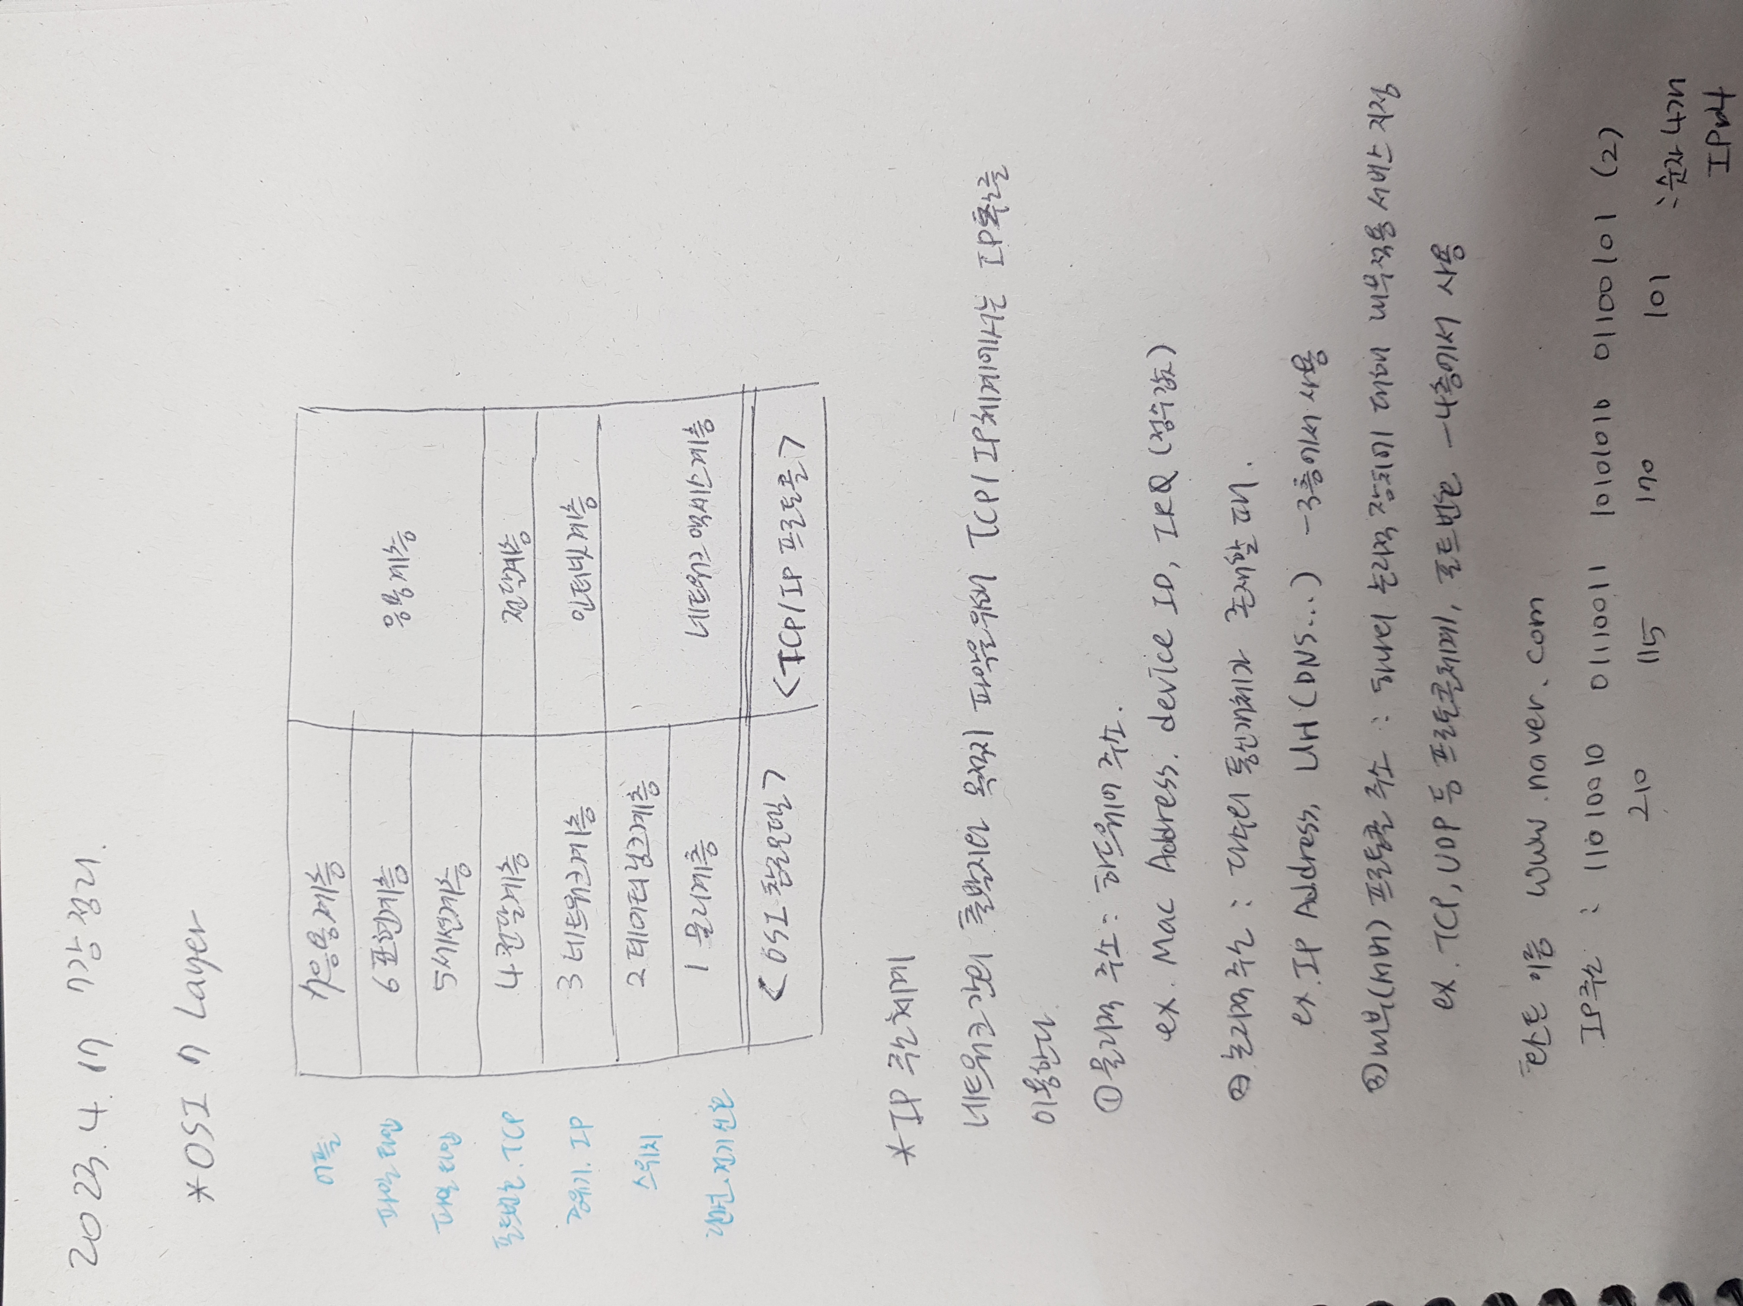

내용정리

Slide 4
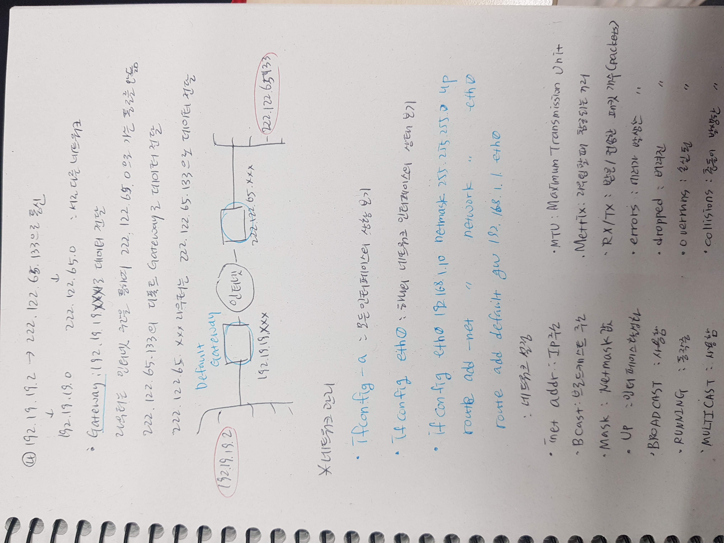

내용정리

Slide 5
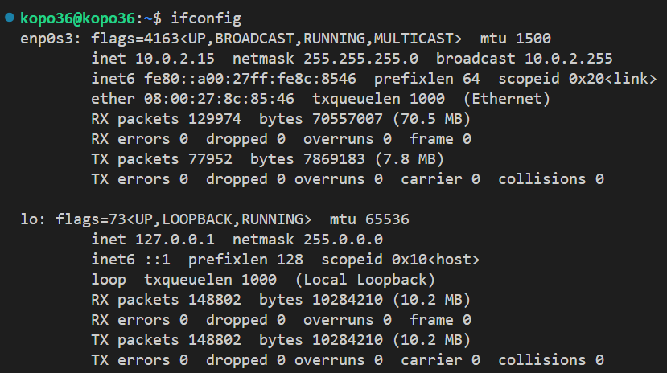
리눅스 서버에서 네트워크 설정 실습하기
① Static방식 IP주소 설정
② DHCP방식 IP주소 설정
(1) IP주소 (2) net mask

Slide 6
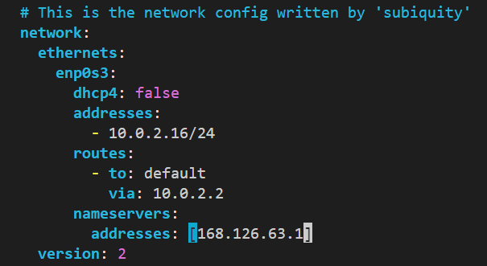

리눅스 서버에서 네트워크 설정 실습하기
① Static방식 IP주소 설정
② DHCP방식 IP주소 설정
/etc/netplan/00-installer-config.yaml 파일을 수정
내용 수정
netplan apply 실행

Slide 7
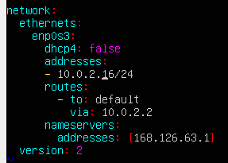
리눅스 서버에서 네트워크 설정 실습하기
① Static방식 IP주소 설정
② DHCP방식 IP주소 설정
ethernets: 이 네트워크 설정이 이더넷 인터페이스와 관련됨
enp0s3: 이더넷 인터페이스의 이름
dhcp4: DHCPv4 (동적 IP 주소 할당)를 사용할 것인지를 나타냄
false : 정적 IP 주소를 사용하도록 설정
addresses: 할당된 IP 주소와 서브넷 마스크
routes: 기본 게이트웨이를 10.0.2.2로 지정
nameservers: 168.126.63.1 DNS 주소
version: netplan의 두 번째 버전

Slide 8
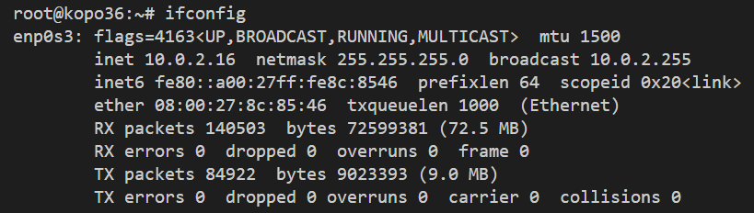
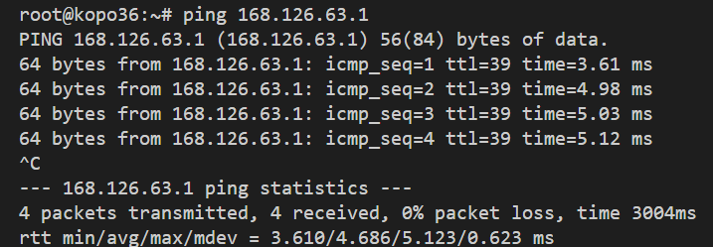
리눅스 서버에서 네트워크 설정 실습하기
① Static방식 IP주소 설정
② DHCP방식 IP주소 설정
ifconfig를 통해
10.0.2.15
-> 10.0.2.16
변경사항 확인
ping 168.126.63.1
해당 IP 주소로 데이터 패킷을 보내어 해당 호스트가 제대로 응답하는지 확인

Slide 9
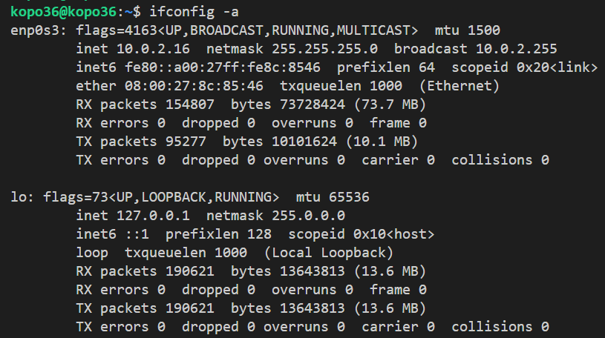
ifconfig 명령어 실습하기
① ifconfig –a
시스템에 설치된 모든 네트워크 인터페이스의 상태를 표시한다

Slide 10
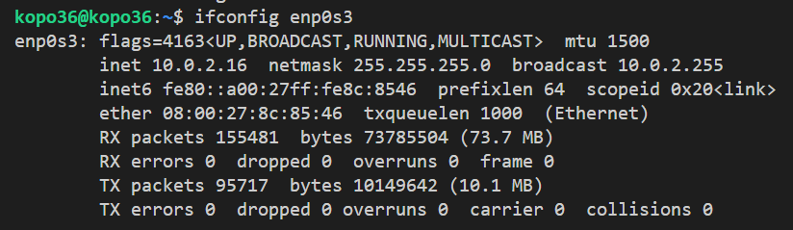
ifconfig 명령어 실습하기
② ifconfig enp0s3
enp0s3이라는 이름의 네트워크 인터페이스의 현재 상태를 표시한다

Slide 11
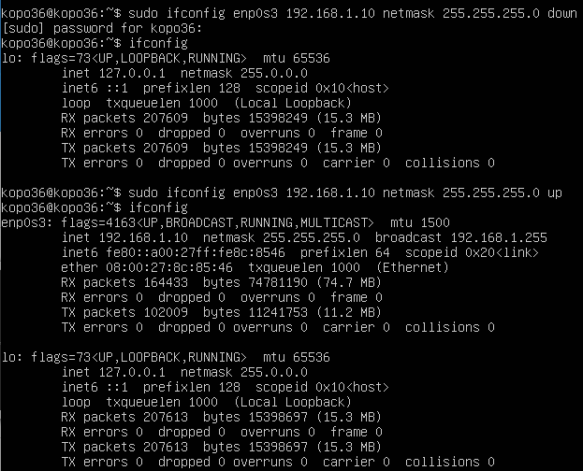
ifconfig 명령어 실습하기
③ ifconfig enp0s3 192.168.1.10 netmask 255.255.255.0 up
enp0s3이라는 이름의 네트워크 인터페이스를 활성화하고,
해당 인터페이스에 IP 주소 192.168.1.10을 할당하며,
네트워크 마스크를 255.255.255.0으로 설정하는 명령어

Slide 12
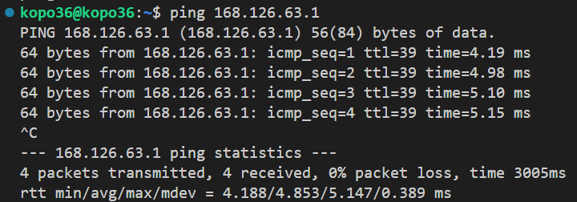
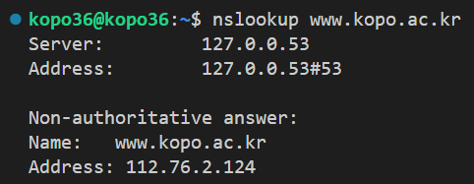
ping 명령어 실습하기
① ping 168.126.63.1
ctrl+c로 중단할 때 까지 네트워크 연결 테스트를 계속함
② nslookup www.kopo.ac.kr
IP주소를 알아보기 위하여 사용

Slide 13
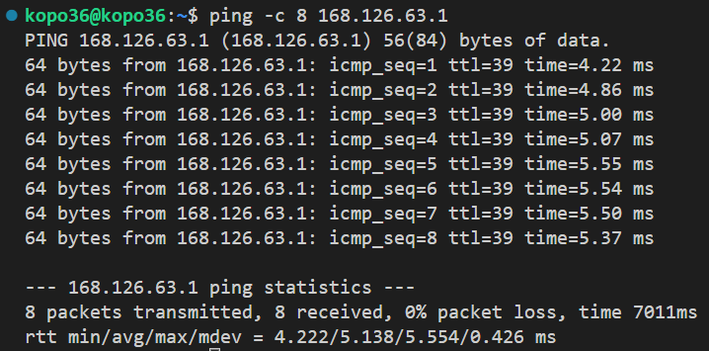
ping 명령어 실습하기
③ ping -c 8 168.126.63.1
ping 명령어를 8회 수행

Slide 14
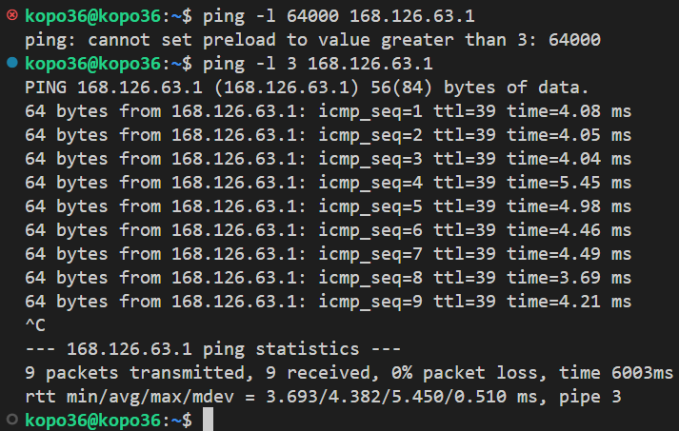
ping 명령어 실습하기
④ ping –l 3 168.126.63.1
PING테스트를 위한 테스트 패킷의 크기를 지정하여 실행 (64K까지 가능)

Slide 15
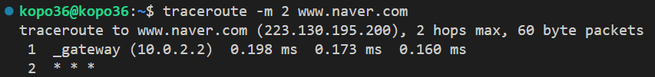
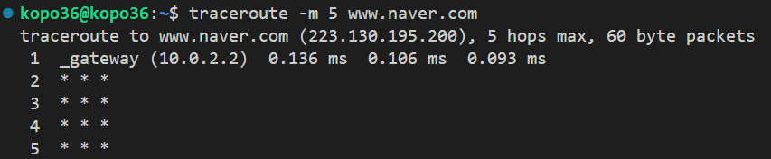
ping 명령어 실습하기
⑤ ⑥ traceroute -m [숫자] [목적지 도메인 이름 또는 IP 주소] www.naver.com
지정한 숫자만큼 라우팅 경로와 홉(hop)수의 타임 스템프를 인쇄함

Slide 16
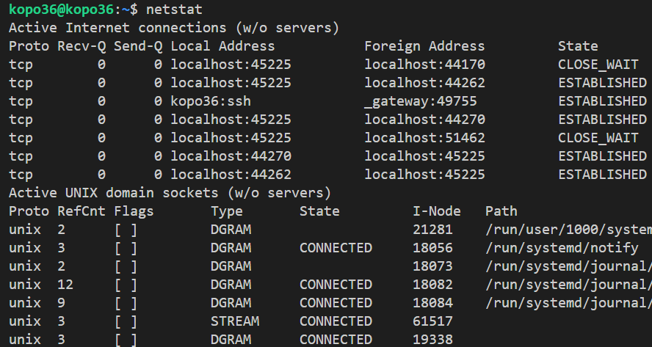
netstat 명령어 실습하기
① netstat
현재 서버와 연결된 목록만 보여줌

Slide 17
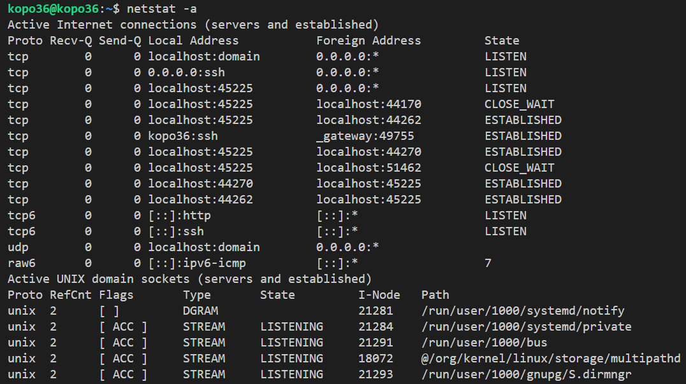
netstat 명령어 실습하기
② netstat –a
현재 서버와 연결되거나 연결될 목록을 프로토콜과 함께 모두 보여줌
-a 옵션을 주면 연결되었거나 연결을 기다리는 목록을 모두 보여줌

Slide 18
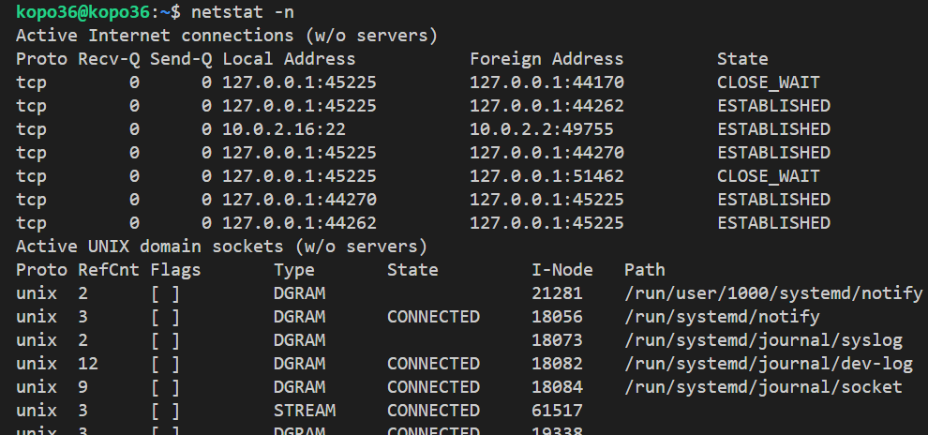
netstat 명령어 실습하기
③ netstat –n
통상 연결 목록이 서버이름이 나오는데, -n 옵션을 주면 서버이름대신 ip주소가 보임

Slide 19
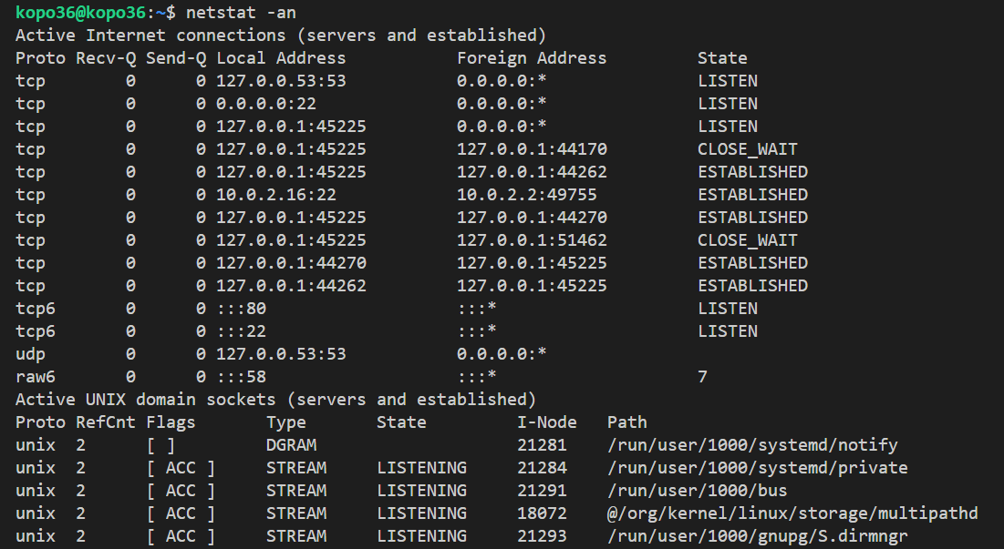
netstat 명령어 실습하기
④ netstat -an or –na
서버와 연결되었던 혹은 연결을 기다리는 목록을 IP주소로 바꾸어서 보임

